Slide 1
LA ECONOMÍA FEUDAL
MARÍA SANZ

Slide 2
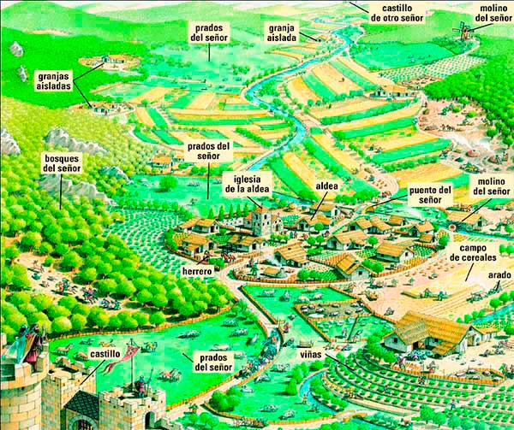
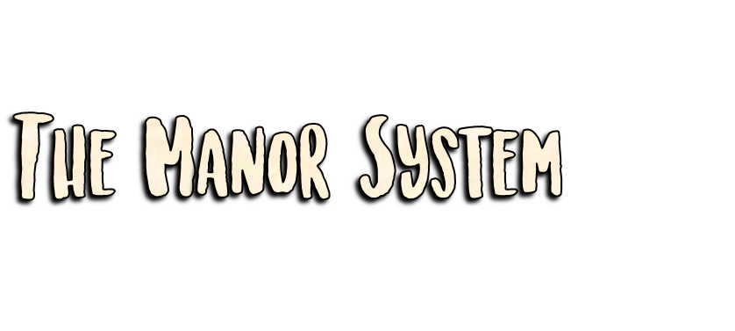
EL SISTEMA SEÑORIAL
Es el sistema económico propio del feudalism.
Gira entorno al feudo – territorio con tierra cultivable, pueblo, Castillo, etc.
El señor recauda impuestos de los campesinos que trabajan sus tierras.
Eran unidades económicas autosuficientes.

Slide 3
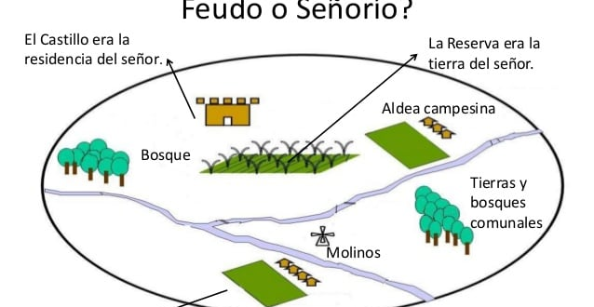

Slide 4
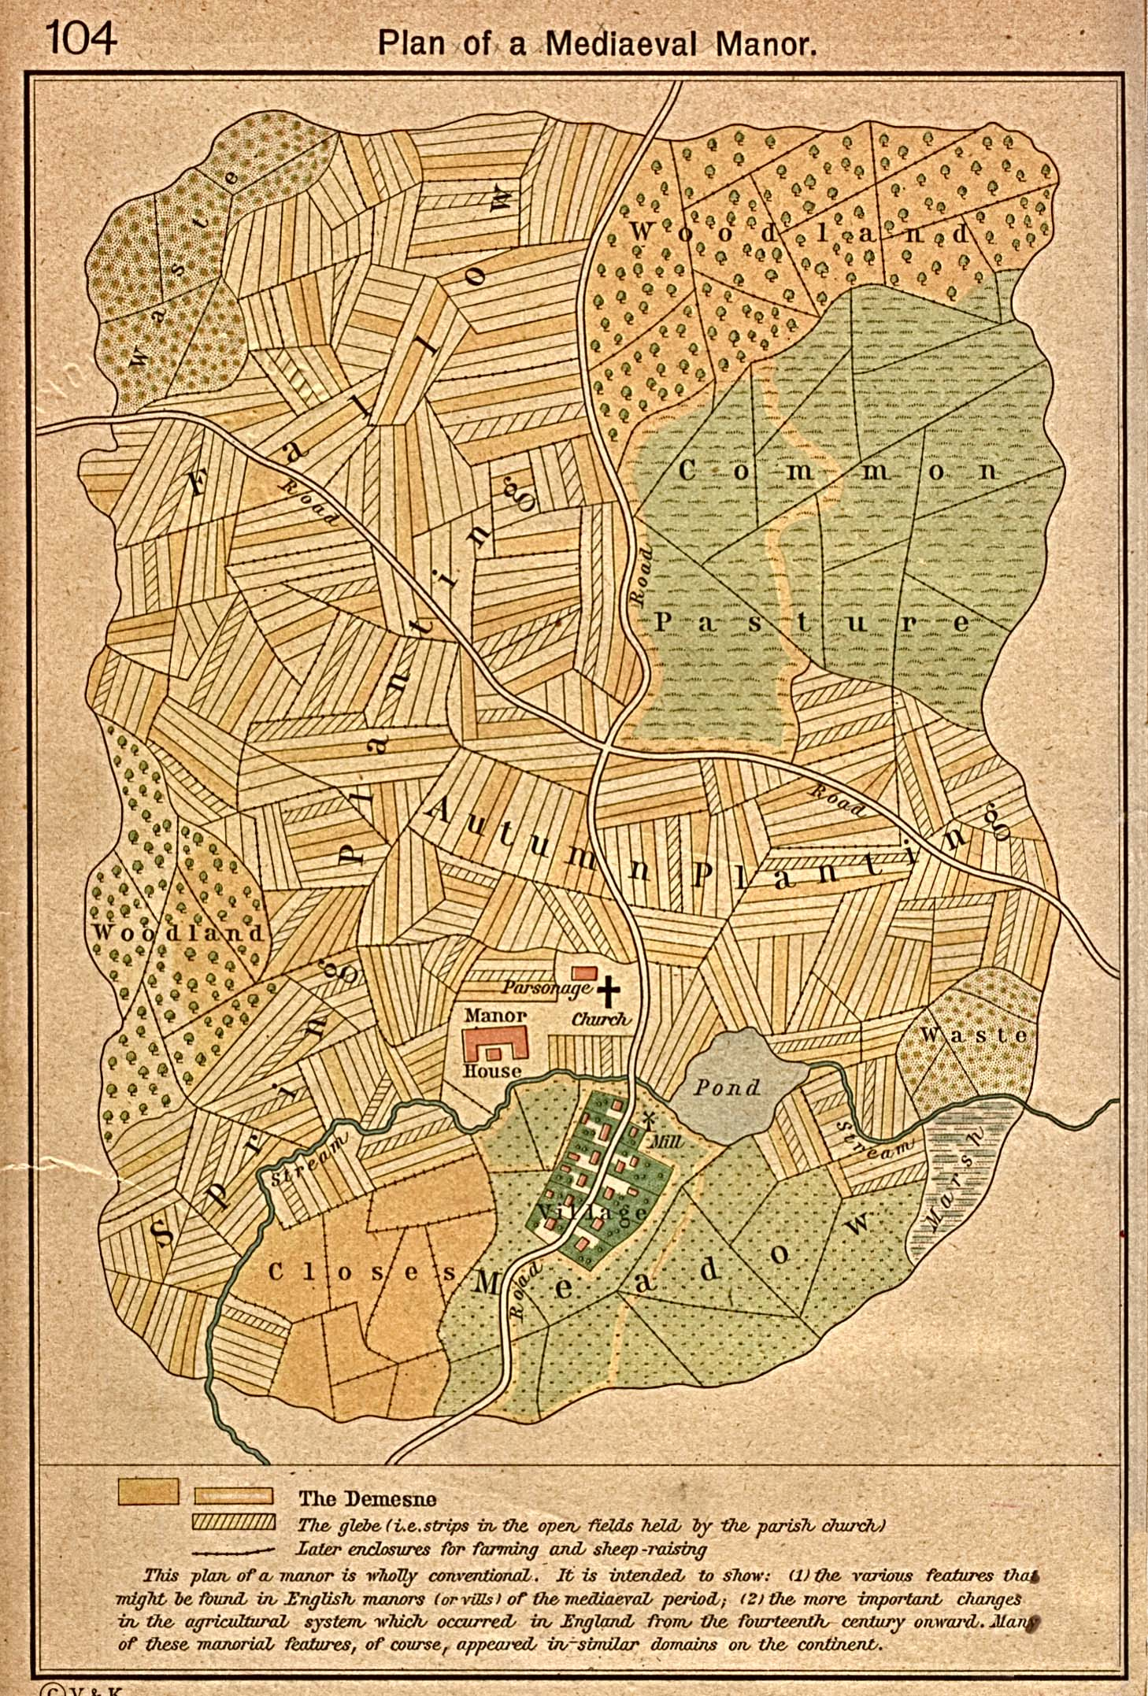
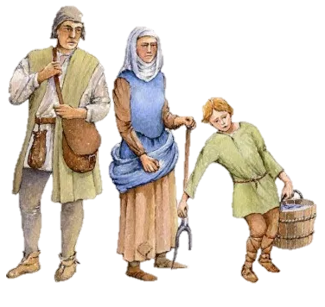
EL FEUDO O SEÑORÍO
Los siervos están ligados al señor feudal.
Se les daban pequeñas parcelas para que cultivaran tras su trabajo en las tierras del señor.

Slide 5
Este diagrama muestra un señorío tardío en el que los campesinos dejan el terreno en barbecho y rotan los cultivos.
Algunos siervos ganaron suficiente dinero como para convertirse en campseinos libres.
También pudieron emigrar a las ciudades donde tras un año y un día podían ganar su libertad.
Sin embargo, la mayoría permaneció en el señorío durante su vida.

Slide 6
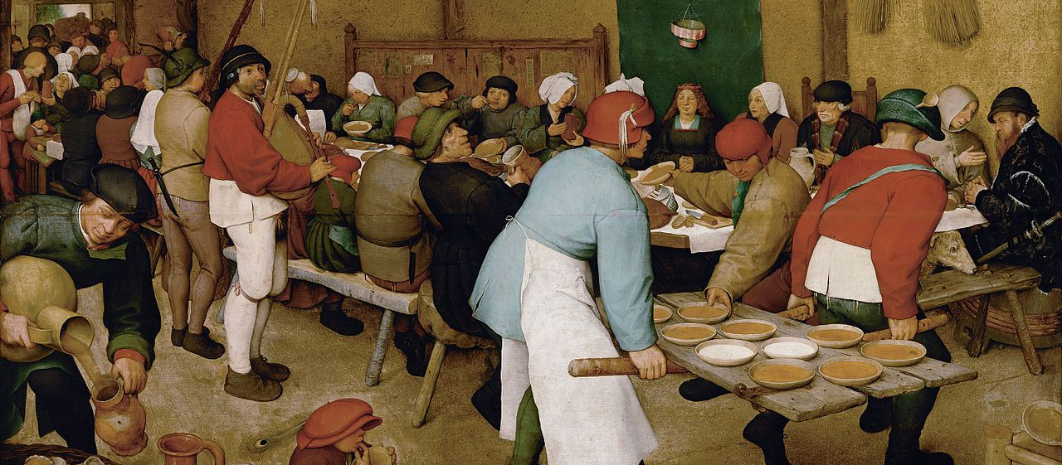
La boda campesina – pintado en 1567 por el pintor renacentista Pieter Bruegel el Viejo – refleja la vida de los campesinos. La novia está delante de un tapiz verde con una corona de papel sobre su cabeza sentada pasivamente y sin participar en el banquete que la rodea. La fiesta tiene lugar en un granero en Verano. Las gavillas nos hablan de la cosecha mientras los platos se llevan sobre una Puerta con asas. La comida del banquete consistía en pan, gachas de avena y sopa.

Slide 7
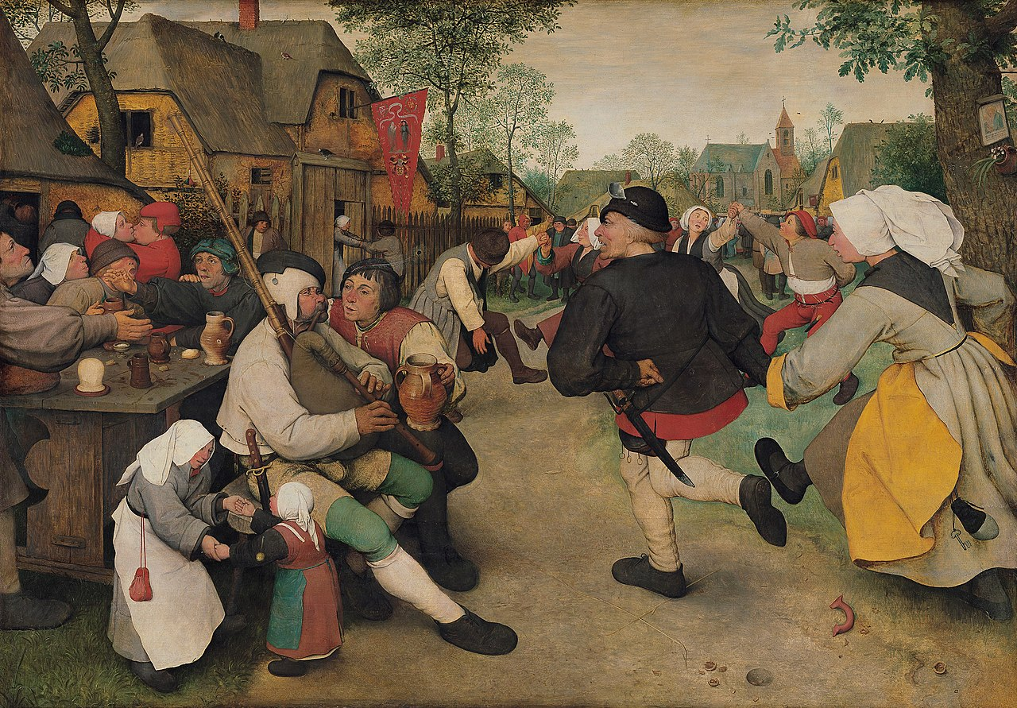
La danza campesina – óleo sobre tabla pintado por Pieter Bruegel el Viejo en 1569.
Fue saqueado por Napoleon y llevado a Paris en 1808, siendo devuelto en 1815

Slide 8
Tu turno …
Explica en tu cuaderno
¿Por qué se surgió
el feudalismo y que relación
tiene con el sistema señorial?

